Slide 1
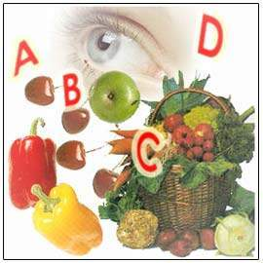
Вітаміни і їх роль в житті людей

Slide 2
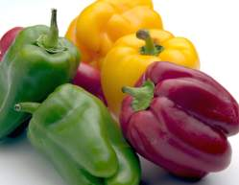
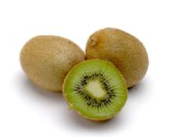
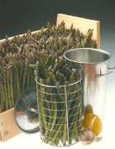
Вітаміни - низькомолекулярні органічні речовини, що потрапляють в організм з продуктами харчування. Вітаміни зазвичай входять до складу ферментів і впливають на багаточисельні змінні процеси:
Потреба людини у вітамінах залежить від його віку, стану здоров'я,условий життя, характеру його діяльності, пори року, вміст в їжі основних компонентів живлення
Дефіцит вітамінів веде до появи специфічних порушень обміну з характерними клінічними проявами -гиповитаминозам. Надлишок витаминов- гіпервітаміноз - зустрічається набагато рідше ( в основному для вітаміну А).

Slide 3
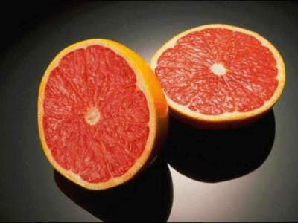
Вітамін С
Вітамін С - аскорбінова кислота- бере участь у обміні речовин і потрібний для загального розвитку організму. Недостатня кількість аскорбінової кислоти в організмі приводить до зниження працездатності, швидкої втомлюваності, розвитку цинги.
Вітамін С виробляють тільки рослини, тому овочі, плоди і ягоди є основним джерелом постачання його в організм людини. Особливо багато вітаміну С у шпинаті, зелених волоських горіхах, чорній смородині, лимонах, апельсинах, солодкому стручковому перці, суницях, плодах шипшини. Вітамін С дуже нестійкий, легко окислюється киснем, навіть за кімнатної температури. Значне підвищення температури (понад 50°С) при вільному доступі повітря призводить до швидкого його руйнування. Добре зберігається вітамін С у кислому середовищі (квашеній капусті).

Slide 4
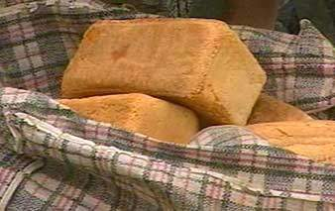
Вітамін B1
Вітамін B1 - тіамін - сприяє повному засвоєнню вуглеводів організмом. Відсутність вітаміну в організмі викликає захворювання нервової системи — бері-бері. Міститься вітамін В1 у житньому та пшеничному хлібі, дріжджах, печінці тварин, яйцях, овочах, переважній більшості фруктів.

Slide 5
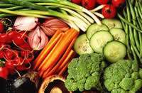
Вітамін В2
Вітамін В2 - рибофламин - входить до складу ферментів, які беруть участь у вуглеводному і білковому обмінах. Нестача його призводить до ураження шкіри, запалення язика, губів, розширення кровоносних судин рогівкової оболонки очей, випаданню волосся. Вітамін В2 міститься в яловичій печінці, нирках тварин, дріжджах, зерні, молоці, яєчному жовтку.

Slide 6
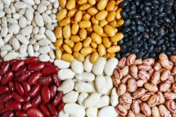
Вітамін В6 (піридоксин) бере участь у обміні речовин. Відсутність або нестача його в їжі спричинює запалення шкіри. Вітамін В. міститься в м'ясі, рибі, печінці, квасолі, пшениці, дріжджах.
Вітамін В6

Slide 7
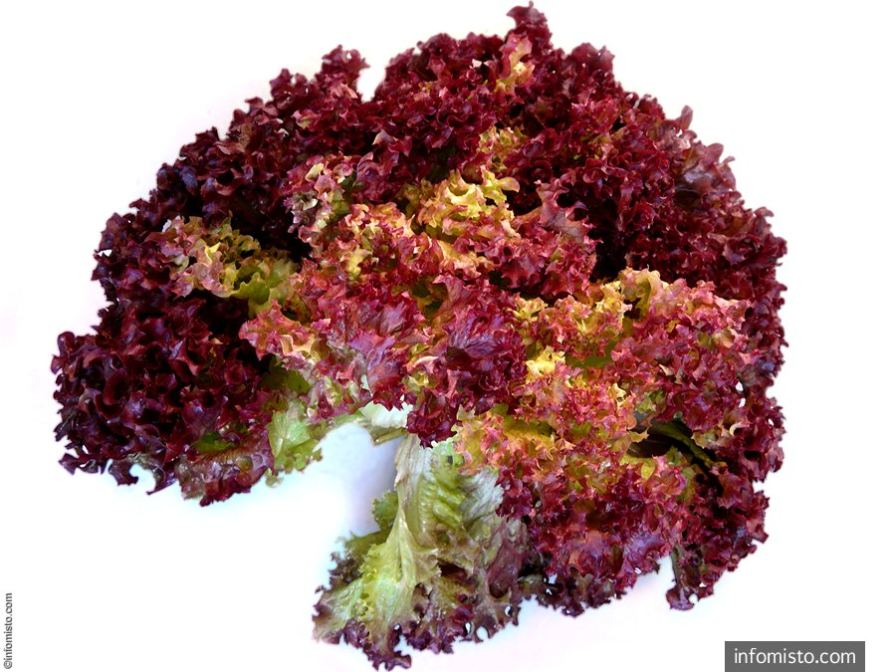
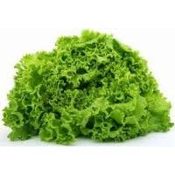
Вітамін В9
Вітамін В9 (фолієва кислота) має велике значення у кровотворенні. При нестачі його розвиваються різні форми недокрів'я. Багато вітаміну В9 у зеленому листі салату, шпинаті, петрушці. Він міститься майже у всіх продуктах тваринного і рослинного походження. Вітамін В9 дуже нестійкий при тепловій обробці й швидко руйнується.

Slide 8
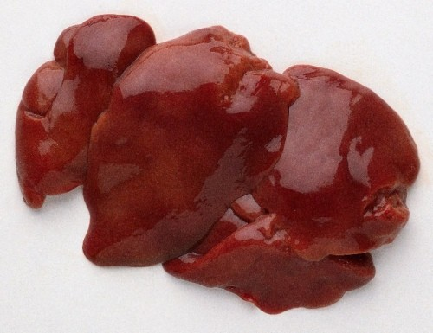
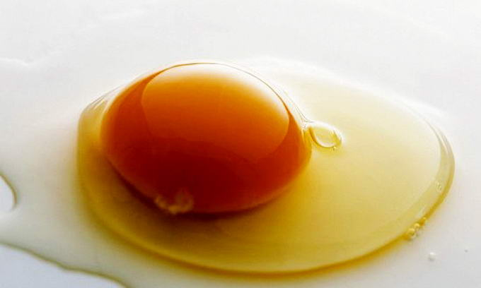
Вітамін В12
Вітамін В12 (ціанкобаламін) синтезується тільки мікроорганізмами. Відсутність його в організмі спричинює недокрів'я. Міститься вітамін В12 в продуктах тваринного походження, найбільше його в печінці, нирках, яєчному жовтку, менше — в м'ясі, молоці.

Slide 9
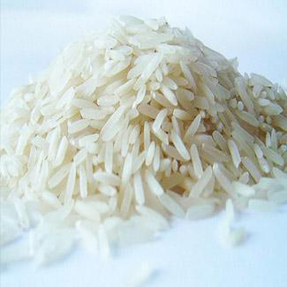
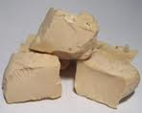
Вітамін В15
Вітамін В15 (пангамова кислота) бере участь у окислювальних процесах організму, сприятливо діє на серце, судини, кровообіг. Міститься вітамін В15 у висівках рису, дріжджах, печінці.

Slide 10
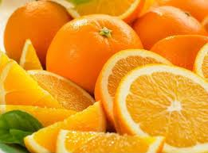
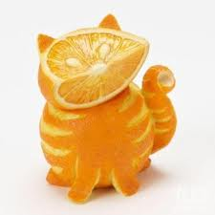
Вітамін Р
Вітамін Р (цитрин) сприяє зміцненню тонких кровоносних судин, захищає організм від крововиливів, сприяє накопиченню вітаміну С у тканинах. Він міститься в рослинах, багатих на вітамін С.

Slide 11
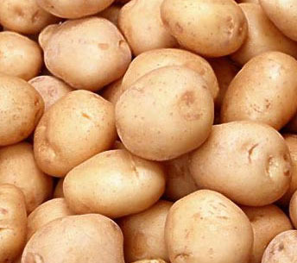
Вітамін PP
Вітамін PP - (нікотинова кислота) входить до складу деяких ферментів і відіграє важливу роль у обміні речовин. У разі нестачі цього вітаміну людина може захворіти на пелагру (шорстка шкіра), що виявляється як запалення шкіри, порушення діяльності органів травлення і нервової системи. Вітамін РР міститься в картоплі, яловичій печінці, житньому хлібі, дріжджах.

Slide 12
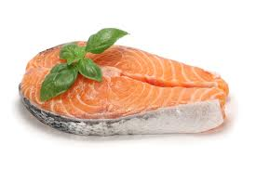
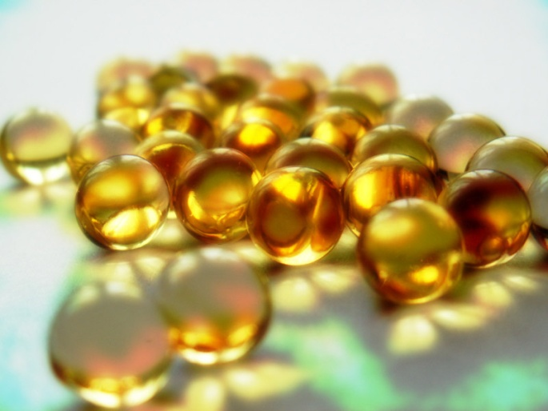
Вітамін А
Вітамін А - (ретинол) впливає на зір, ріст і нормальний розвиток скелета, стан шкіри і слизової оболонки. При нестачі вітаміну А припиняється ріст і розвиток організму, випадає волосся, погіршується зір, особливо в присмерках (куряча сліпота). Міститься вітамін А в риб'ячому жирі, печінці, жовтках яєць, молоці. У продуктах рослинного походження жовто-оранжевого кольору і в зелених частинах рослин (шпинаті, салаті) міститься провітамін А — каротин, який в організмі людини під дією ферменту печінки (в присутності жиру) перетворюється на вітамін А. Потреба у вітаміні А на 75 % задовольняється за рахунок каротину. Вітамін А і каротин добре зберігаються при тепловій обробці. Каротин розчиняється у жирі при пасеруванні овочів і краще засвоюється організмом. Згубно діють на вітамін А сонячне світло, кисень повітря, кислоти.

Slide 13
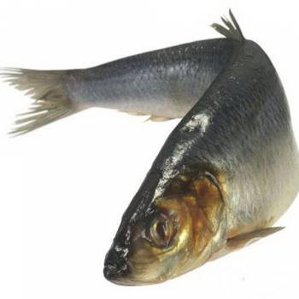
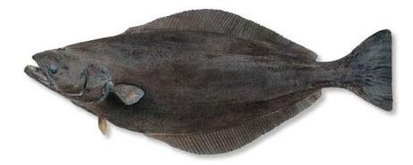
Вітамін Д
Вітамін Д (кальциферол) бере участь в утворенні кісткової тканини, сприяє утриманню в ній солей кальцію і фосфору, стимулює ріст. Особливо необхідний він дітям, оскільки його нестача сприяє розвитку рахіту, а у дорослих людей може стати причиною захворювання кісток. Міститься у печінці тріски, палтусі, оселедці, печінці яловичій, вершковому маслі, яйцях, молоці. Проте в основному він синтезується в організмі, утворюючись з провітаміну (речовина, яка міститься в шкірі) під дією ультрафіолетового проміння. Надлишок надходження вітаміну Д може спричинити отруєння.

Slide 14
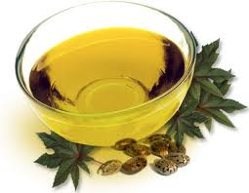
Вітамін Е
Вітамін Е (токоферол) впливає на процеси розмноження. У разі нестачі його відбуваються зміни у статевій, нервовій системах та в секреції організму. Вітамін Е міститься в олії та зародках злаків.

Slide 15
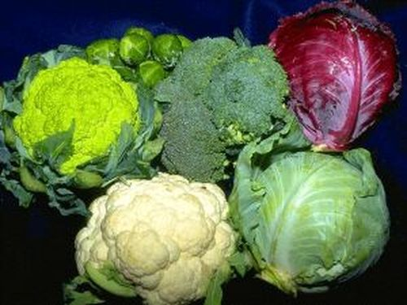
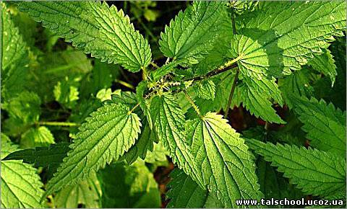
Вітамін К
Вітамін К (філохінон) бере участь у процесі згортання крові. Міститься в зелених листках салату, капусти, кропиви. Більша частина його синтезується бактеріями у кишковому тракті людини.

Slide 16
Історія відкриття вітамінів
Першим виділив вітамін в кристалічному вигляді польський вчений Казимир Функ в 1911 році. Рік потому він же придумав і назву - від латинського "vita" - "життя".
ЧИ ЗНАЄТЕ ВИ?
Відсутність якого-небудь з вітамінів в їжі веде до недостатньої освіти в організмі певних життєво важливих ферментів і, як наслідок, до специфічного порушення обміну речовин.

Slide 17
Вітаміни класифікують
Водорозчинні вітаміни
Жиророзчинні вітаміни
(В1,В2, В3, В5, В6,В12, С, Н, Р )
(К, Е, Д, А)

Slide 18
Роль вітамінів в житті людини
Сучасна медицина вважає, що на 85% стан нашого здоров'я залежить від живлення. Але способи здобуття, обробки, зберігання і приготування їжі, що існують на сьогоднішній день, зводять нанівець її живильну і біологічну цінність. Мало того, що ця їжа не забезпечує всі зростаючі потреби людини у вітамінах, мікро- і макроелементах, амінокислотах і інших живильних речовинах, вона ще і сприяє їх посиленому виділенню, що наводить до подальшого погіршення стану здоров'я.

